Slide 1
Legislativní požadavky produkci, označování a zatřiďování vína pivo alkoholické nápoje

Slide 2
Požadavky na označování a zatřiďování vína

Slide 3
Nařízení (EU) č. 1308/2013
„Vínem“ se rozumí výrobek, který byl získán výhradně úplným nebo částečným alkoholovým kvašením čerstvých, rozdrcených nebo nerozdrcených vinných hroznů nebo hroznového moštu

Slide 4
VÍNO - LEGISLATIVA
Nařízení Evropského parlamentu a Rady (EU) č. 1308/2013, kterým se stanoví společná organizace trhů se zemědělskými produkty
Nařízení Komise v přenesené pravomoci (EU) 2019/33, kterým se doplňuje nařízení Evropského parlamentu a Rady (EU) č. 1308/2013, pokud jde o žádosti o ochranu označení původu, zeměpisných označení a tradičních výrazů v odvětví vína, řízení o námitce, omezení použití, změny specifikace výrobku, zrušení ochrany a označování a obchodní úpravu
Prováděcí Nařízení Komise (EU) 2019/34, kterým se stanoví prováděcí pravidla k nařízení Evropského parlamentu a Rady (EU) č. 1308/2013, pokud jde o žádosti o ochranu označení původu, zeměpisných označení a tradičních výrazů v odvětví vína, o řízení o námitce, změny specifikace výrobku, evidenci chráněných názvů, zrušení ochrany a používání symbolů, a k nařízení Evropského parlamentu a Rady (EU) č. 1306/2013, pokud jde o vhodný systém kontrol
Nařízení Evropského parlamentu a Rady (EU) č. 1169/2011 o poskytování informací o potravinách spotřebitelům
Zákon č. 321/2004 Sb. o vinohradnictví a vinařství a o změně některých souvisejících zákonů (zákon o vinohradnictví a vinařství)

Slide 5
POVINNÉ ÚDAJE
Druh výrobku (někdy lze vynechat )
U vín s CHOP/CHZO výraz CHOP/CHZO (někdy lze vynechat) a název CHOP/CHZO
Skutečný obsah alkoholu v % objemových
Uvedení provenience
Název stáčírny nebo výrobce/prodejce
U dovážených vín název dovozce (může být mimo zorné pole ostatních povinných údajů)
Údaj o obsahu cukru (jen vína šumivá, šumivá dosycená oxidem uhličitým, jakostní šumivá nebo jakostní aromatická šumivá)
Číslo šarže (může být mimo zorné pole ostatních povinných údajů)
Údaj o alergenu (může být mimo zorné pole ostatních povinných údajů)
Jmenovitý objem
Zvláštní pravidla pro některá vína

Slide 6
Druh výrobku
lze vynechat u vín obsahujících název CHOP/CHZO (čl. 119 odst. 2 nařízení (EU) č.1308/2013) a dále u jakostních šumivých vín obsahujících výraz „Sekt“ (čl. 48 odst. 3 nařízení (EU) 2019/33), tedy nikoli u šumivých vín
Příloha VII část II nařízení (EU) č. 1308/2013:
Víno (1)
Mladé víno v procesu kvašení (2)
Likérové víno (3)
Šumivé víno (4)
Jakostní šumivé víno (5)
Jakostní aromatické šumivé víno (6)
Šumivé víno dosycené oxidem uhličitým (7)
Perlivé víno (8)
Perlivé víno dosycené oxidem uhličitým (9)
Hroznový mošt (10)
Částečně zkvašený hroznový mošt (11)
Zahuštěný hroznový mošt (13)
Víno ze zaschlých hroznů (15)
Víno z přezrálých hroznů (16)

Slide 7
CHOP/CHZO
Přehled CHOP/CHZO v elektronické databázi e-Ambrosia
https://ec.europa.eu/info/food-farming-fisheries/food-safety-and-quality/certification/quality-labels/geographical-indications-register/
Výraz CHOP/CHZO lze vynechat u vín:
s tradičními výrazy (čl. 119 odst. 3 písm. a) nařízení (EU) č. 1308/2013) uvedenými v elektronické databázi E-Bacchus,
http://ec.europa.eu/agriculture/markets/wine/e-bacchus/index.cfm?event=searchPTradTerms&language=CS
u vín s tradičními výrazy z ČR dále povinné názvy CHOP/CHZO (ad zákon č. 321/2004 Sb. o víně):
Zemské: české/moravské (CHZO)
Jakostní: Čechy/Morava (CHOP), příp. doplněno o vinařskou podoblast (ta není povinná), dále vždy doplněno o evidenční číslo jakosti
Jakostní s přívlastkem: Čechy/Morava, vždy doplněno o vinařskou podoblast (CHOP), dále vždy doplněno o evidenční číslo jakosti
a dále u těchto vín (čl. 119 odst. 3 písm. b) nařízení (EU) č. 1308/2013, čl. 23 nařízení (EU) 2019/33):
Kypr – Commandaria
Řecko – Samos
Španělsko – Cava, Jerez, Xérès nebo Sherry, Manzanilla
Francie – Champagne
Itálie – Asti, Marsala, Franciacorta
Portugalsko – Madeira nebo Madère, Port nebo Porto

Slide 8
Skutečný obsah alkoholu
(čl. 44 nařízení (EU) 2019/33)
v celých jednotkách nebo jednotkách zaokrouhlených na pět desetin
za číselným údajem se uvádí symbol „% obj.“ a tomuto symbolu mohou předcházet slova „skutečný obsah alkoholu“, „skutečný alkohol“, „alk.“
v případě ČZHM nebo mladého vína v procesu kvašení lze uvedení skutečného obsahu alkoholu nahradit nebo doplnit údajem o celkovém obsahu alkoholu a to v „% obj.“ a předchází mu slova „celkový obsah alkoholu“ nebo „celkový alkohol“

Slide 9
Provenience
(čl. 45 nařízení (EU) 2019/33)
slovy „víno z (…)“, „vyrobeno v (…)“, „výrobek z (…)“ nebo „sekt z (…)“, s doplněním názvu členského státu nebo třetí země, na jejichž území byly hrozny sklizeny a zpracovány na víno
slovy „vino z Evropské unie“ nebo „směs vín z různých zemí Evropské unie“
slovy „víno z Evropské unie“ nebo „víno vyrobené v (…) z hroznů sklizených v (…)“
slovy „směs vín z (…)“
slovy „víno vyrobené v (…) z hroznů sklizených v (…)“
u šumivého vína, jakostního šumivého vína a jakostního aromatického šumivého vína bez CHOP/CHZO
může být „vyrobeno v (…)“, s doplněním názvu členského státu, v němž došlo k druhotnému kvašení
u mladého vína v procesu kvašení, hroznového moštu, ČZHM nebo zahuštěného hroznového moštu:
„mošt z (…)“ nebo „mošt vyrobený v (….)“
„směs z produktů různých zemí Evropské unie“ v případě výrobků z révy vinné vyrobených scelováním výrobků pocházejících ze dvou nebo více členských států
„mošt vyrobený v (…) z hroznů sklizených v (…)“ v případě hroznového moštu, který nebyl vyroben v členském státě, v němž byly použité hrozny sklizeny

Slide 10
Název stáčírny nebo výrobce/prodejce
(čl. 46 a 54 nařízení (EU) 2019/33)
Název stáčírny – vína jiná než šumivá (šumivá / jakostní š. / jakostní aromatická š. /dosyceného CO2)
Slova „stáčírna“ nebo „plněno v (…)“ plus název stáčírny a adresa stáčírny (údaj o obci a členském státu) nebo pro vína s CHOP/CHZO výrazy odkazující na vinohradnický podnik (příloha VI nařízení (EU) 2019/33), jiné než údaj o názvu stáčírny - např. pro ČR výrazy: sklep, vinařský dům, vinařství.
Při plnění za úhradu slova „plněno pro (…)“ nebo „plněno pro (…) v (…)“.
Při používání jiných nádob než lahví - slova „balírna“ a „baleno v (…)“.
Název výrobce nebo prodejce – šumivá vína, šumivá vína dosycená oxidem uhličitým, jakostní šumivá vína, jakostní aromatická šumivá vína
Slova „výrobce“ nebo „vyrobeno v (…)“ a „prodejce“ nebo „prodáváno“ nebo rovnocenné výrazy plus název a adresa (údaj o obci a členském státu) nebo pro vína s CHOP/CHZO výrazy odkazující na vinohradnický podnik

Slide 11
Údaj o obsahu cukru
Povinný údaj pro šumivá vína, šumivá vína dosycená oxidem uhličitým, jakostní šumivá vína, jakostní aromatická šumivá vína (čl. 47 nařízení (EU) 2019/33)
Příloha III část A nařízení (EU) 2019/33 – výrazy v různých jazycích, v ČJ/F
Přírodně tvrdé – brut nature (cukr pod 3 g/l, po druhotném kvašení nebyl dodán žádný cukr)
Zvláště tvrdé – extra brut (cukr 0-6 g/l)
Tvrdé – brut (cukr pod 12 g/l)
Zvláště suché – extra sec (cukr 12-17 g/l)
Suché – sec (cukr 17-32 g/l)
Polosuché – demi-sec (cukr 32-50 g/l)
Sladké - (cukr nad 50 g/l)
Pokud obsah cukru odůvodňuje použití dvou výrazů, vybere se jen jeden.

Slide 12
Údaj o obsahu cukru
Údaj o obsahu cukru je dále podle zákona č. 321/2004 Sb. o vinohradnictví a vinařství povinný i u ostatních vín s CHOP z ČR (§16 odst. 3), dále pak u všech sudových, čepovaných a rozlévaných vín (§16 odst. 7, 8 a 9)
zde se při označení postupuje podle přílohy III části B nařízení (EU) 2019/33 – výrazy v různých jazycích, v ČJ:
Suché – cukr do 4 g/l. Do 9 g/l, jestliže celková kyselost je nejvýše o 2 g nižší než obsah zbytkového cukru.
Polosuché – cukr do 12 g/l. Do 18 g/l, jestliže celková kyselost je nejvýše o 10 g nižší než obsah zbytkového cukru.
Polosladké – cukr do 45 g/l
Sladké – cukr nejméně 45 g/l
Pokud obsah cukru odůvodňuje použití dvou výrazů, vybere se jen jeden.

Slide 13
Alergeny
(čl. 118 nařízení (EU) č.1308/2013, čl. 41 a příloha I část A nařízení (EU) 2019/33)
výraz „siřičitany“ nebo „oxid siřičitý“, je-li obsah SO2 vyšší než 10mg/litr,
výraz „“vejce“, „vaječná bílkovina“, „výrobky z vajec“, „vaječný lysozym“ nebo „vaječný albumin“, obsahuje-li výrobek stopy vajec či výrobků z vajec
výraz „mléko“, „výrobky z mléka“, „mléčný kasein“ nebo „mléčná bílkovina“, obsahuje-li výrobek stopy mléka nebo mléčných výrobků
Součástí údaje o alergenní látce je uvedení slova „obsahuje“ dle čl. 21 odst. 1 druhého pododst. nařízení (EU) č. 1169/2011
Může být připojen i piktogram (příloha I část B nařízení (EU) 2019/33)

Slide 14
Zvláštní pravidla
(čl. 48 nařízení (EU) 2019/33)
pro šumivé víno dosycené oxidem uhličitým, perlivé víno dosycené oxidem uhličitým, jakostní šumivé víno
Výrazy „šumivé víno dosycené oxidem uhličitým“ a „perlivé víno dosycené oxidem uhličitým“ se doplní slovy „získáno dosycením oxidem uhličitým“ uvedenými písmeny stejného typu a velikosti. Tato slova se uvedou i v případě, že nemusí být uveden druh výrobku.
U jakostních šumivých vín je možno vynechat odkaz na druh výrobku, je-li na etiketě výraz „Sekt“.

Slide 15
Zákon č. 321/2004 Sb., o vinohradnictví a vinařství
Na obalu určeném pro spotřebitele lze uvést získaná ocenění, popřípadě medaile ze soutěží a výstav vín
Bylo-li víno s CHOP nebo CHZO vyrobeno z hroznů révy vinné sklizených na území ČR, uvede výrobce uvádějící toto víno do oběhu na obalu určeném pro spotřebitele logotyp (vyhláška č. 88/2017 Sb.)
V případě obalů určených pro spotřebitele typu láhev se logotyp uvede v horní části uzávěru nebo na etiketě v hlavním zorném poli.
V případě jiných obalů určených pro spotřebitele než je láhev (např. bag in box) se logotyp uvede s povinným údajem o provenienci.

Slide 16
Zákon č. 321/2004 Sb., o vinohradnictví a vinařství
U produktu je dále zakázáno uvádět údaje poukazující na zesílený účinek, jako například sousloví
"zdravotní víno"
"posilující víno"
"víno na krev"
slova "přírodní" "pravé" nebo "čisté" "alternativní
stejně jako slovní spojení, v nichž se tato slova vyskytují.

Slide 17
Zákon č. 321/2004 Sb., o vinohradnictví a vinařství
Na etiketě vína lze uvést, že splňuje požadavky pro účely církví a náboženských společností, například, že jde o
mešní víno,
košer víno apod.,
pokud byl vydán písemný souhlas příslušné církve nebo náboženské společnosti s uváděním takto označeného vína do oběhu

Slide 18
Zákon č. 321/2004 Sb. Zemské víno § 17
povinné údaje:
zeměpisný údaj
"české„ "moravské"
+ označení "zemské víno„
dobrovolné údaje:
název odrůdy
vinařská obec

Slide 19
Víno bez CHOP/CHZO nebo tradičního výrazu s názvem odrůdy nebo označením ročníku
Zákon č. 321/2004 Sb. Zemské víno § 17
na etiketě nemůže být uvedena odrůda révy vinné uvedená ve Státní odrůdové knize a nesmí být uveden výraz "odrůdové víno"

Slide 20
Zákon č. 321/2004 Sb. Jakostní víno § 18
Podmínky uvedení na trh
výroba vína (s výjimkou stáčení) proběhla ve vinařské oblasti, v níž byly vinné hrozny sklizeny
nebyl překročen hektarový výnos
vinné hrozny dosáhly cukernatosti nejméně 15°NM
víno bylo Inspekcí zatříděno jako jakostní víno, jakostní víno odrůdové nebo jakostní víno známkové,

Slide 21
Zákon č. 321/2004 Sb. Jakostní víno § 18
povinné údaje:
název vinařské oblasti
označení "jakostní víno" + - lze označit dovětkem "odrůdové" ( + uvedení odrůdy) nebo "známkové" (uvedení známky)
evidenční číslo jakosti
dobrovolné údaje:
název odrůdy
název vinařské podoblasti, vinařské obce a viniční tratě

Slide 22
Zákon č. 321/2004 Sb. Jakostní víno § 18

Slide 23
Zákon č. 321/2004 Sb. Jakostní víno s přívlastkem § 19
PODMÍNKY
výroba proběhla ve vinařské oblasti, v níž byly vinné hrozny sklizeny
nebyl překročen hektarový výnos
víno bylo vyrobeno z vinných hroznů, jejichž původ, cukernatost a hmotnost, popřípadě odrůda nebo směs odrůd anebo napadení ušlechtilou plísní šedou Botrytis cinerea byly ověřeny Inspekcí
víno bylo Inspekcí zatříděno jako jakostní víno s přívlastkem

Slide 24
Zákon č. 321/2004 Sb. Jakostní víno s přívlastkem § 19
povinné údaje:
název vinařské oblasti a podoblasti
výraz "jakostní víno s přívlastkem" nebo "víno s přívlastkem" + uvedení druhu
- kabinetní víno
- pozdní sběr
- výběr z hroznů
- výběr z cibéb
- ledové víno
- slámové víno
evidenční číslo jakosti

Slide 25
dobrovolné údaje:
název odrůdy
ročník sklizně
název vinařské obce a tratě

Slide 26
Zákon č. 321/2004 Sb. Víno originální certifikace § 23
1) VOClze vyrábět za těchto podmínek:
a) musí být vyrobeno na stejném nebo menším území, než je vinařská oblast,
b) výrobce musí být členem sdružení, které je oprávněné přiznávat označení vína originální certifikace podle tohoto zákona,
c) víno odpovídá alespoň jakostním požadavkům pro jakostní víno podle tohoto zákona,
d) víno splňuje podmínky stanovené v rozhodnutí o povolení přiznávat označení vína originální certifikace; v ostatním musí víno splňovat požadavky stanovené tímto zákonem pro jednotlivé druhy vín.
(2) Povolení přiznávat označení vína originální certifikace (dále jen "povolení") uděluje ministerstvo. Ministerstvo též rozhoduje o žádosti o změnu povolení ve lhůtě podle odstavce 7.
(3) Víno originální certifikace se na etiketě označí slovním údajem "víno originální certifikace" nebo zkratkou "V. O. C.", případně "VOC". Toto označení je oprávněn používat jen výrobce podle odstavce 1 písm. b).

Slide 27
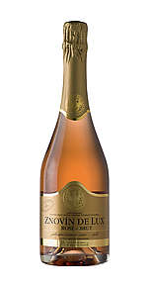
Zákon č. 321/2004 Sb. Šumivé víno § 20
Dobrovolné údaje
Vinařská oblast, podoblast, obec
odrůda
Méthode Champenoise
Méthode Charmat

Slide 28
Zákon č. 321/2004 Sb. částečně zkvašený hroznový mošt § 17
Částečně zkvašený hroznový mošt smí být nabízen ke spotřebě pod označením "burčák", jestliže pochází výlučně z vinných hroznů, které byly sklizeny a zpracovány na území České republiky.
Mezi 1. srpnem a 30. listopadem kalendářního roku, v němž byly vinné hrozny sklizeny, pokud je částečně zkvašený hroznový mošt ve stavu kvašení.
Při nabízení částečně zkvašeného hroznového moštu nebo částečně zkvašeného hroznového moštu nabízeného spotřebiteli pod označením "burčák" k přímé lidské spotřebě musí být viditelně umístěny snadno čitelné údaje, že se jedná o částečně zkvašený hroznový mošt nebo "burčák" a kdo je jeho výrobcem, údaj o provenienci a údaj o alergenní složce způsobem stanoveným zákonem o potravinách.

Slide 29
Zákon č. 321/2004 Sb. NEBALENÉ VÍNO
Příjemce nebaleného vína, vinných hroznů čerstvých, nebo rmutu přepraveného z jiného členského státu Evropské unie nebo ze třetí země, oznámí bezprostředně po jejich příchodu do prvního místa dodání na území České republiky, nejpozději však do 12 hodin po tomto příchodu, jejich množství a další údaje ÚKZÚZ prostřednictvím Registru
Nebalené víno přepravené z jiného členského státu Evropské unie nebo ze třetí země musí být po příchodu do prvního místa dodání na území České republiky uskladněno po dobu 10 dní. Pokud SZPI v této lhůtě odebere kontrolní vzorek uskladněného vína, musí být kontrolované víno uskladněno v tomto místě dodání do sdělení výsledku rozboru nebo do marného uplynutí lhůty pro sdělení výsledku rozboru.

Slide 30
NEBALENÉ VÍNO – SUDOVÉ, ČEPOVANÉ, ROZLÉVANÉ
NEBALENÉ - víno uváděné do oběhu v jiném obalu než obalu určeném pro spotřebitele ve fázi, která předchází prodeji spotřebiteli
SUDOVÉ - víno určené k prodeji spotřebiteli nebo prodávané spotřebiteli z jiného obalu než obalu určeného pro spotřebitele (např. 50L tanky)
víno nesmí čepovat před zákazníkem, vína musí být stočena v předstihu a bez přítomnosti spotřebitele

Slide 31
NEBALENÉ VÍNO – SUDOVÉ, ČEPOVANÉ, ROZLÉVANÉ
ČEPOVANÉ - víno prodávané spotřebiteli k bezprostřední konzumaci v místě prodeje nebo jako zabalené v místě prodeje na žádost spotřebitele z jednorázového obalu určeného pro spotřebitele s jediným otvorem k plnění a nevyměnitelným výčepním ventilem
Vína jsou čepována z obalů určených pro spotřebitele – nejčastěji Bag in Box o objemu do 20 l. Tyto Bag in Boxy mohou být napojeny na stáčecí zařízení, které je pomocí hnacího plynu čepuje z jednotlivých boxů do nových PET lahví o objemu 1 l, 1,5l či 2 l. Výhodou je, že operace čepování může probíhat přímo před zraky zákazníka, můžeme mu tedy nabídnout i víno k ochutnání či posezení

Slide 32
NEBALENÉ VÍNO – SUDOVÉ, ČEPOVANÉ, ROZLÉVANÉ
ROZLÉVANÉ - víno prodávané spotřebiteli k bezprostřední konzumaci v místě prodeje z obalu určeného pro spotřebitele o maximálním objemu 5 litrů

Slide 33
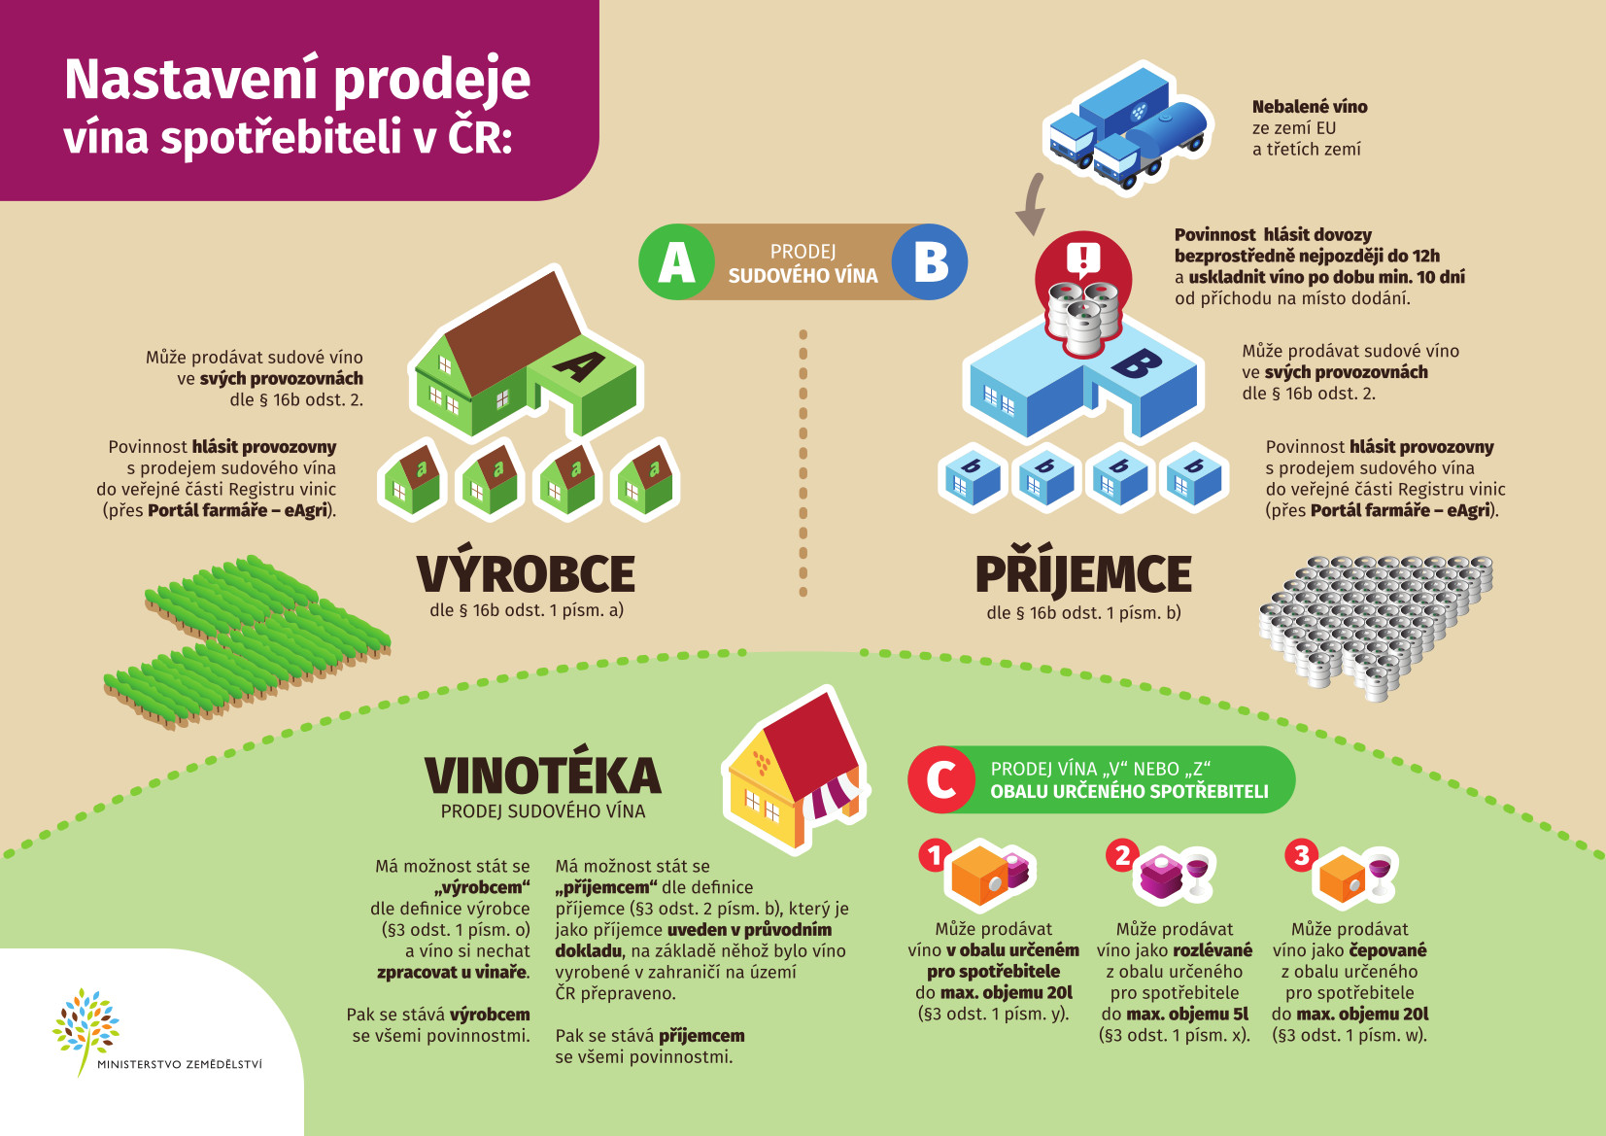
Život po novele vinařského zákona
http://eagri.cz/public/web/file/521584/komiks280217.pdf

Slide 34
Biodynamické víno
Zdravá půda. Pro pěstování biodynamicky je nezbytné ozdravit půdu ve vinicích. K tomu vede dlouhá cesta, která je možná jen při používání pouze přírodních prostředků – např. organické hnojení, vysévání různých bylin apod.
Žádná chemie. V biodynamice je striktně zakázáno používat chemii. Ať už k ochraně vinné révy či ve formě barviv nebo umělých hnojiv.
Biodynamický kalendář. Zvláštností biodynamického přístupu je dodržování kalendáře, který určuje kdy rostliny sadit, hnojit, přesazovat či sbírat plody. Tento kalendář je závislý na fázích měsíce a dalších energetických silách.

Slide 35
Biodynamické preparáty = použití souboru osmi specifických preparátů, od kterých se očekává zlepšení úrodnosti půdy a posílení přirozené odolnosti plodin vůči chorobám a škůdcům v souladu s vesmírnými principy.
Kravský hnůj – kravský roh je vyplněn kravským hnojem a zahrabán na podzim v zemi a ponechán v rozkladu až do jara, kdy je použit ve směsích s dešťovou vodou.
Křemenný prášek – naplněný do kravského rohu a zahrabán do země na jaře a ponechaný až do podzimu. Smíchán s dešťovou vodou se používá k postřiku rostlin ve vinici během vlhkých období jako ochrana proti houbovým onemocněním.
Stonek a listy přesličky rolní – se vyluhují ve vodě a v homeopatických dávkách se postřikují po vinici jako prevence proti houbovým chorobám, padlí a peronospoře.

Slide 36
Autentická vína
Přístup ve vinohradě 1. Upřednostňují se postupy pěstování révy zohledňující principy ekologického zemědělství 2. Vylučují se veškeré herbicidy 3. Vylučují se veškeré syntetické insekticidy a akaricidy 4. Vylučují se systémové fungicidy a ošetřovat je možno pouze ochrannými prostředky a pomocnými látkami schválenými pro biologické vinohradnictví 5. Zakazuje se aplikace syntetických hnojiv 6. Upřednostňuje se výsadba a pěstování autochtonních a tradičních středoevropských odrůd nebo odrůd umožňující uplatnit v pěstování révy výše uvedené postupy 7. Stanovuje se minimální počet 5000 jedinců na hektar při nových výsadbách 8. Jelikož jsou autentická vína víny rukodělnými, vylučuje se jiný než ruční sběr 9. Cílem je zvyšovat dlouhodobou úrodnost a biologickou aktivitu půdy

Slide 37
Přístup ve sklepě:
1. Při výrobě se upřednostňují biologické, fyzikální a mechanické postupy před chemickým. Cílem je chránit životní prostředí, minimalizovat spotřebu energie a tvorbu odpadů 2. Vylučují se veškeré selektované kvasinky. Mošty kvasí spontánně pomocí autochtonních mikroorganismů přítomných na hroznech a ve sklepě 3. Vylučují se všechny cizorodé produkty jako umělá výživa pro kvasinky, přidané enzymy či bakterie, při vinifikaci se může použít pouze oxid siřičitý, případně bentonit a čerstvý bílek 4. Zakazuje se zahušťování moštů pomocí reverzní osmózy etc. 5. Zakazuje se přidávání taninů do červených i bílých autentických vín 6. Upřednostňuje se fermentace a zrání v dřevěných, keramických či skleněných nádobách. 7. Vylučuje se ostrá filtrace vín 8. Veškerý SO2 v suchých bílých vínech nemá překročit 100 mg/l, u červených 80 mg/l; 9. Platí zákaz odkyselování (přikyselování) a zvyšování alkoholu pomocí sacharózy

Slide 38
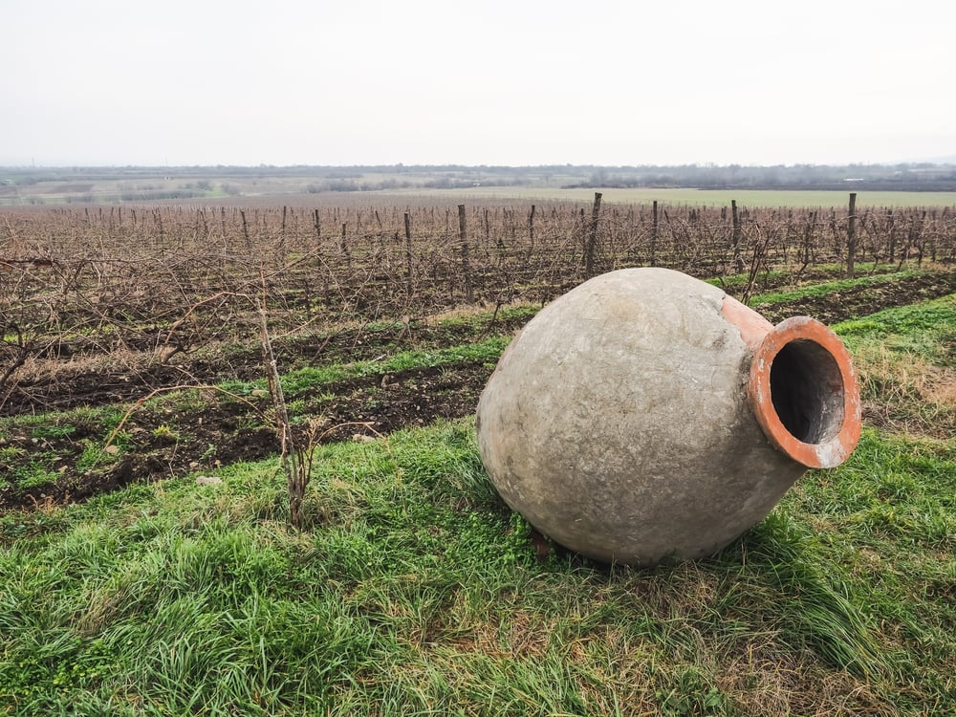
Kvevri

Slide 39
Zatřídění vína vyrobeného z vinných hroznů vypěstovaných na území ČR
Podléhají
Jakostní víno
Jakostní víno s přívlastkem
Jakostní šumivé víno stanovené oblasti
Aromatické jakostní šumivé víno stanvoené obalsti
Pěstitelský sekt
Jakostní perlivé víno
Jakostní likérové víno

Slide 40
Falšování vína
Falšování vína definuje poprvé novelizovaný zákon o vinařství č. 321/2004.
Použití enologických postupů a ošetření, které jsou v rozporu s přílohami k nařízení Komise (EU) č. 934/2019, pokud jde o druhy výrobků z révy vinné, enologické postupy a omezení, která se na ně použijí.
Přidání vody nebo alkoholu podle Přílohy VIII, části II, odstavce A, bodu 1 nebo 2 nařízení Evropského parlamentu a Rady (EU) č. 1308/2013.
Porušení článků 103 nebo 113 nařízení Evropského parlamentu a Rady (EU) č. 1308/2013.

Slide 41
ENOLOGICKÉ POSTUPY
Pouze enologické postupy a ošetřování podle předpisů Evropské unie, Vinařského zákona a prováděcího právního předpisu
Přidávání jakýchkoliv látek do produktu je zakázáno, pokud nestanoví předpisy jinak
V prostorách používaných k výrobě, skladování, plnění, zpracování nebo uvádění do oběhu produktu nesmí být uchovávány látky, jejichž použití do produktu není povoleno, přičemž tyto látky lze použít k falšování produktu (například látky nahrazující mošt, aromatické látky, nedovolené prostředky k ošetřování vína apod
Je zakázáno
konzervovat jakostní víno s přívlastkem chemickými látkami, s výjimkou oxidu siřičitého,
MZe v případě nepříznivých povětrnostních podmínek může vydávat opatření obecné povahy, kterým povolí přikyselování některých produktů vyrobených v ČR z hroznů révy vinné sklizených v ČR

Slide 42
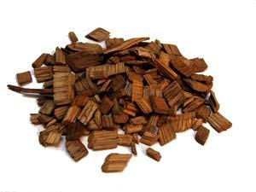
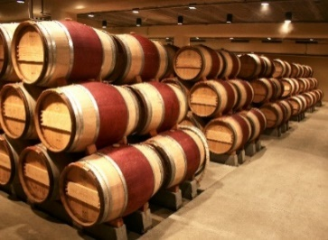
Nařízení Komise v přenesené pravomoci (EU) 2019/934, kterým se doplňuje nařízení Evropského parlamentu a Rady (EU) č. 1308/2013, pokud jde o vinařské oblasti, kde lze zvýšit obsah alkoholu, povolené enologické postupy a omezení týkající se výroby a ošetření výrobků z révy vinné, minimální procentní podíl alkoholu pro vedlejší výrobky a jejich likvidaci a zveřejnění složek OIV

Slide 44
Nařízení 757/2019 o definici, popisu, obchodní úpravě a označování lihovin, používání názvů lihovin v obchodní úpravě a při označování jiných potravin, ochraně zeměpisných označení lihovin, používání lihu a destilátů zemědělského původu při výrobě alkoholických nápojů a o zrušení nařízení (ES) č. 110/2008

Slide 45
Článek 2 – definice lihoviny
= alkoholický nápoj
a) určený k lidské spotřebě;
b) mající určité organoleptické vlastnosti;
c) o minimálním obsahu ethanolu 15 % objemových;
s výjimkou lihovin, které splňují požadavky stanovené pro kategorii 39 přílohy I;
d) byl vyroben buď
e) není zařazen pod kódy KN 2203, 2204, 2205, 2206 a 2207
f) přidává-li se při výrobě voda, která může být destilovaná, demineralizovaná, deionizovaná nebo změkčená

Slide 46
LÍH
Pro účely tohoto nařízení se lihem zemědělského původu rozumí tekutina, která splňuje tyto požadavky:
byla získána výlučně z produktů uvedených v příloze I Smlouvy;
nemá jinou zjistitelnou chuť kromě chuti surovin použitých při
výrobě;
má minimální obsah alkoholu 96 % objemových
nejvyšší limity reziduí nepřekračují tyto hodnoty…
Líh a destiláty použité při výrobě lihovin musí být výhradně zemědělského původu
Alkoholické nápoje nesmějí obsahovat alkohol syntetického
původu ani jiný alkohol nezemědělského původu

Slide 47
Článek 7 – Kategorie lihovin
Lihoviny se dělí do kategorií podle všeobecných pravidel stanovených v tomto článku a zvláštních pravidel stanovených v příloze I.

Slide 48
Článek 10 – Zákonné názvy lihovin
Název lihoviny je jejím zákonným názvem.
Pro lihoviny, které splňují požadavky stanovené v kategorii lihovin uvedené v příloze I, se jako jejich zákonný název používá název uvedené kategorie, ledaže tato kategorie umožňuje používání jiného zákonného názvu.
Pro lihovinu, která nesplňuje požadavky žádné z kategorií lihovin uvedených v příloze I, se používá zákonný název „lihovina“.

Slide 49
Nařízení EP a R (EU) č. 1169/2011, o poskytování informací o potravinách spotřebitelům
Název potraviny
(Seznam složek)
(Alergeny)
(Množství určitých složek)
Čisté množství potraviny
(Datum minimální trvanlivosti)
(Zvláštní podmínky uchování)
Jméno PPP
(Země původu)
(Návod k použití)
Skutečný obsah alkoholu v procentech objemových
(Výživové údaje)

Slide 50
Zákon č. 110/1997 Sb., o potravinách a tabákových výrobcích
§6
Údaj o složení u nápojů obsahujících více než 1,2 % objemových alkoholu + množství zdůrazněné složky
Výrobce u potravin obsahujících více než 20 % objemových alkoholu

Slide 51
Zákon č. 110/1997 Sb., o potravinách a tabákových výrobcích
§ 9
Pokud se jedná o balenou potravinu, uvede provozovatel potravinářského podniku při uvádění na trh označení šarže na balení potraviny nebo na etiketě, která je k němu připojena.
Povinnost označit potravinu označením šarže se nevztahuje na
obaly, jejichž největší plocha je menší než 10 cm²,
potraviny označené datem minimální trvanlivosti nebo datem použitelnosti, pokud je toto datum vyjádřeno jako nekódované označení dne a měsíce v uvedeném pořadí.

Slide 52
Vyhláška č. 248/2018 Sb., o požadavcích na nápoje, kvasný ocet a droždí

Slide 53
§ 24
Názvy lihovin, u kterých jsou v této vyhlášce nebo v nařízení o definici, popisu, obchodní úpravě, označování a ochraně zeměpisných označení lihovin uvedeny požadavky na složení, smyslové nebo jiné požadavky, nelze použít pro jiné výrobky, které stanoveným požadavkům neodpovídají, a to v jakékoli odvozené podobě, včetně zdrobnělin a různých přívlastků, jež by spotřebitele mohly uvést v omyl.

Slide 55
Vyhláška 248/2018- Pivo § 16
= pěnivý nápoj vyrobený zkvašením mladiny připravené ze sladu, vody, neupraveného chmele, upraveného chmele nebo chmelových produktů, který vedle kvasným procesem vzniklého etanolu a oxidu uhličitého obsahuje i určité množství neprokvašeného extraktu;

Slide 56
Nařízení EP a R (EU) č. 1169/2011, o poskytování informací o potravinách spotřebitelům
Název potraviny
(Seznam složek)
Alergeny
(Množství určitých složek)
Čisté množství potraviny
Datum minimální trvanlivosti
(Zvláštní podmínky uchování)
Jméno PPP
(Země původu)
(Návod k použití)
Skutečný obsah alkoholu v procentech objemových
(Výživové údaje)

Slide 57
Zákon č. 110/1997 Sb., o potravinách a tabákových výrobcích
§6
Údaj o složení u nápojů obsahujících více než 1,2 % objemových alkoholu + množství zdůrazněné složky

Slide 58
Vyhláška č. 248/2018 Sb.
a) název druhu a skupiny; název skupiny lze upřesnit uvedením hodnoty extraktu původní mladiny vyjádřené číselným údajem v hmotnostních procentech,

Slide 60
Vyhláška č. 248/2018 Sb.
b) obsah alkoholu, jde-li o pivo nízkoalkoholické,
c) v názvu způsob kvašení, jde-li o pivo vyrobené svrchním kvašením nebo kvašením v lahvi,
d) v názvu údaj „nefiltrované“, pokud nebyly z piva odstraněny kvasnice,
e) v názvu údaj o barvě, pokud jde o pivo tmavé, polotmavé nebo řezané,
f) v názvu údaj „kvasnicové“, pokud jde o pivo kvasnicové,
g) v názvu údaj „ochucené“, pokud bylo pivo ochuceno,
h) v názvu údaj o druhu obiloviny, pokud bylo pivo vyrobeno z jiných obilovin,
i) údaj o použití přírodní minerální vody, pokud byla k výrobě použita.

Slide 61
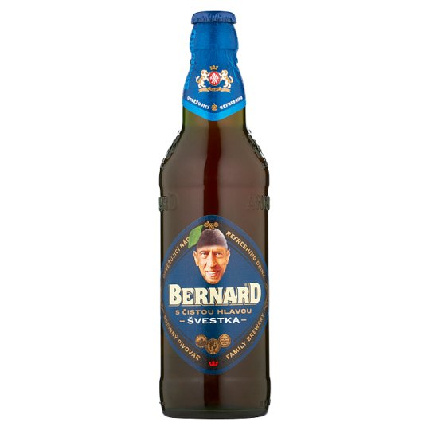
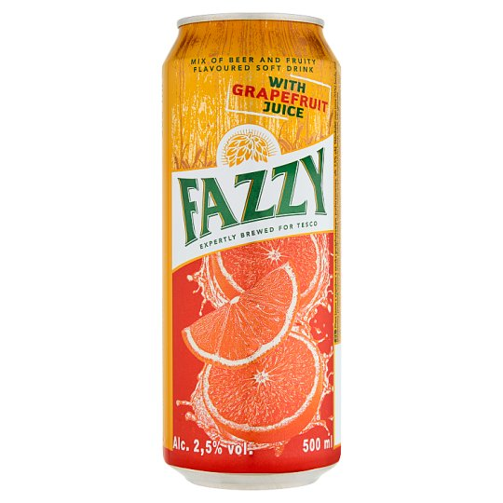
Nápoje na bázi piva

Slide 62
Vyhláška č. 248/2018 Sb.
(2) U nápojů na bázi piva se místo názvu druhu uvede název skupiny.
(3) U míchaných nápojů z piva se ve složení uvede označení odpovídající skupině použitého piva, označení ochucující složky, se kterou je pivo mícháno, a jejich procentuální podíl.

Slide 63
OVOCNÁ VÍNA, OSTATNÍ VÍNA, CIDR, PERRY A MEDOVINA
ovocné víno = nápoj vyrobený alkoholovým kvašením šťávy z ovoce, s výjimkou hroznů révy vinné, kterou je možno před kvašením upravit přídavkem vody, zahuštěného hroznového moštu anebo cukru,
Cider = nápoj vyrobený úplným nebo částečným alkoholovým kvašením čerstvé nebo koncentrované jablečné šťávy nebo sušené jablečné šťávy, ke které byla přidána voda, nebo jejich směsi; přídavek vody, cukru a nejvýše 25 % objemových jiné šťávy, a to před i po kvašení; aromatizace přírodními aromatickými látkami z ovoce je možná; přípustné je též přidání čerstvé nebo koncentrované jablečné šťávy po kvašení a upravení obsahu oxidu uhličitého jeho přidáním nebo částečným či úplným odstraněním; přípustné je rovněž použití sušených nebo koncentrovaných potravin přidávaných v průběhu výroby pro jejich barvicí účinek,
Perry =nápoj vyrobený úplným nebo částečným alkoholovým kvašením čerstvé nebo koncentrované hruškové šťávy nebo sušené hruškové šťávy, ke které byla přidána voda, nebo jejich směsi; přídavek vody, cukru a nejvýše 25 % objemových jiné šťávy, a to před i po kvašení; aromatizace přírodními aromatickými látkami z ovoce je možná; přípustné je též přidání čerstvé nebo koncentrované hruškové šťávy po kvašení a upravení obsahu oxidu uhličitého jeho přidáním nebo částečným či úplným odstraněním, přípustné je rovněž použití sušených nebo koncentrovaných potravin přidávaných v průběhu výroby pro jejich barvicí účinek.

Slide 64
Medovina
Medovina nebo též medové víno = nápoj vyrobený alkoholovým kvašením pouze včelího medu, vody a kvasné kultury s možností přidání ovocné šťávy, ovoce, bylin, bylinných extraktů nebo koření

Slide 65
Vyhláška 248/2018 Sb.
je-li v názvu ovocného vína použito označení určitého druhu ovoce, že nejméně 95 % hmotnostních podílu ovocné šťávy pochází z uvedeného druhu.
Ovocná vína ostatní se označí vždy názvem druhu a skupiny.
Při označování vín uvedených v příloze č. 6 musí být pojem "víno" spojen vždy s označením vyjadřujícím příslušnou skupinu nebo druh ovocného vína nebo ostatního vína.

Slide 66
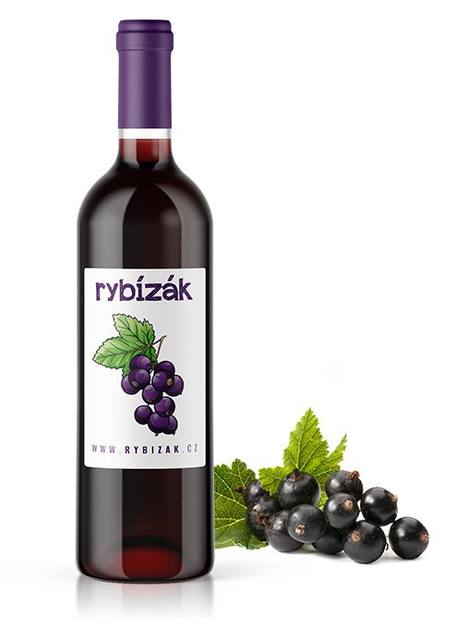
Vyhláška 248/2018 Sb.

